Slide 1

CouchDB
Bases de datos I
Instituto Tecnológico de Costa Rica
Jean Hunt, Froylan Lara

Slide 2

¿Qué es CouchDB?
CouchDB es un gestor de bases de datos enfocado principalmente a la web.
Es de tipo NoSql y emplea JSON como método de almacenamiento.
Es una colección de documentos independientes en lugar de tablas.

Slide 3
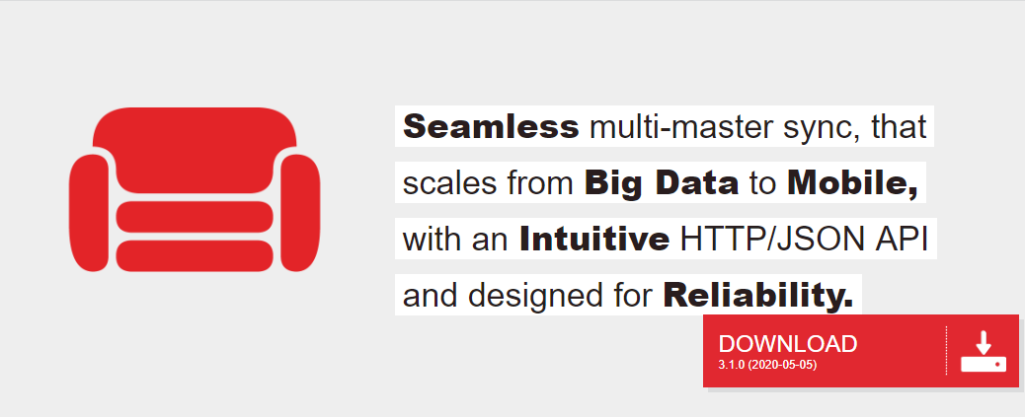
Instalar CouchDB
Para instalar CouchDB se debe acceder al siguiente link: https://couchdb.apache.org/ Y hace click en el botón de descarga.
Una vez descargado el programa se instalará como servicio del sistema, y se deberá crear un usuario para administrar las bases de datos

Slide 4
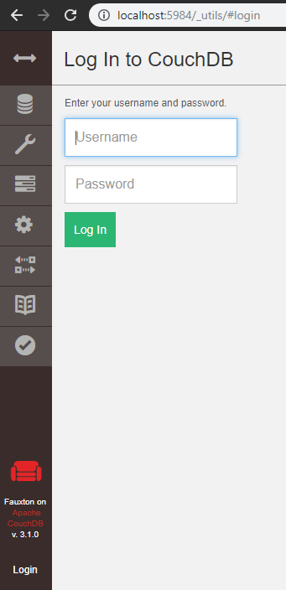
Fauxton
Fauxton es la interfaz de usuario utilizada para ejecutar CouchDB de manera grafica.
Se ingresa media localhost:5984/_utils
Se debe iniciar sesión con el usuario registrado durante la instalación

Slide 5
Node-couchdb
Node-couchdb es una api que provee una manera sencilla de conectar el motor de couch db a un programa que tenga node.js como back end
Instalación
npm install node-couchdb --save
La documentación del API puede ser consultada en : https://www.npmjs.com/package/node-couchdb

Slide 6
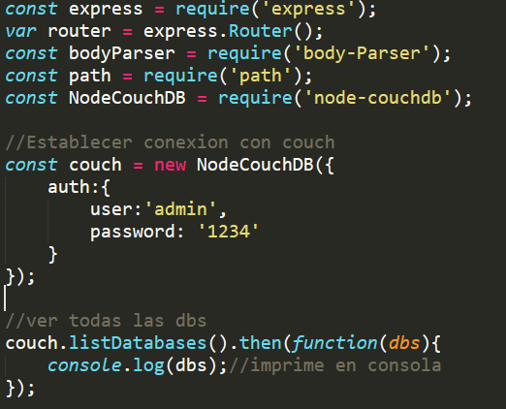
Establecer conexión desde Node.js
Se puede establecer una conexión a la base de datos de la siguiente manera :

Slide 7
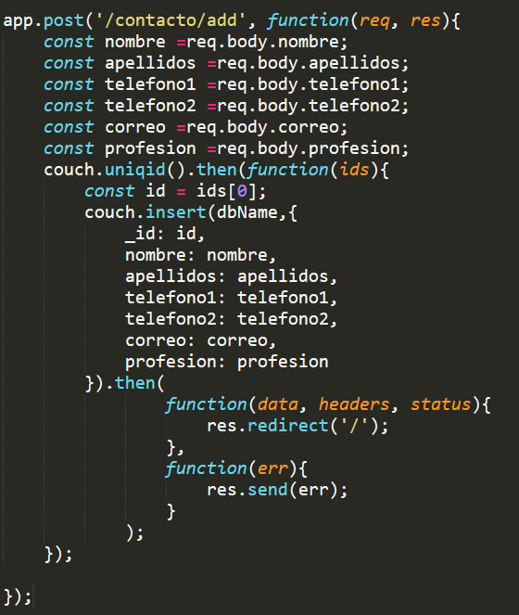
Ejemplo
En la imagen se muestra un ejemplo de como se puede hacer uso de las funciones del api node-couchdb, en este caso una inserción.
Las constantes en la parte superior son valores de un formulario HTML los cuales son obtenidos mediante la directiva post

